Slide 1
www.PragimTech.com Training +Placements - Our success Pragim@PragimTech.com
Parte 5 – Operadores comunes en C#
Cristina Carrasco
PRAGIM Technologies
Cristina@cristinacarrasco.com

Slide 2
En esta lección veremos:
Operador de asignación (igualdad) =
Operadores aritméticos +, -, *, /, %
Operadores de comparación ==, !=, >, >=, <, <=
Operadores condicionales &&, ||
Operador ternario ?:
Operador de uso combinado de NULL (Null coalescing) ??
www.PragimTech.com Training +Placements = Our success Pragim@PragimTech.com

Slide 3
Programa sin operador ternario:
using System;
class Program
{
static void Main()
{
int numero = 10;
bool numeroVale10;
if (numero == 10)
{
numeroVale10 = true;
}
else
{
numeroVale10 = false;
}
Console.WriteLine($"Es numero == 10 - {numeroVale10}");
}
}
www.PragimTech.com Training +Placements = Our success Pragim@PragimTech.com

Slide 4
Programa con operador ternario:
using System;
class Program
{
static void Main()
{
int numero = 10;
bool numeroVale10 = numero == 10 ? true : false;
Console.WriteLine($"Es numero == 10 - {numeroVale10}");
}
}
www.PragimTech.com Training +Placements = Our success Pragim@PragimTech.com

Slide 5
Recursos adicionales
PRAGIM Pagina principal
http://www.PragimTech.com

Slide 6
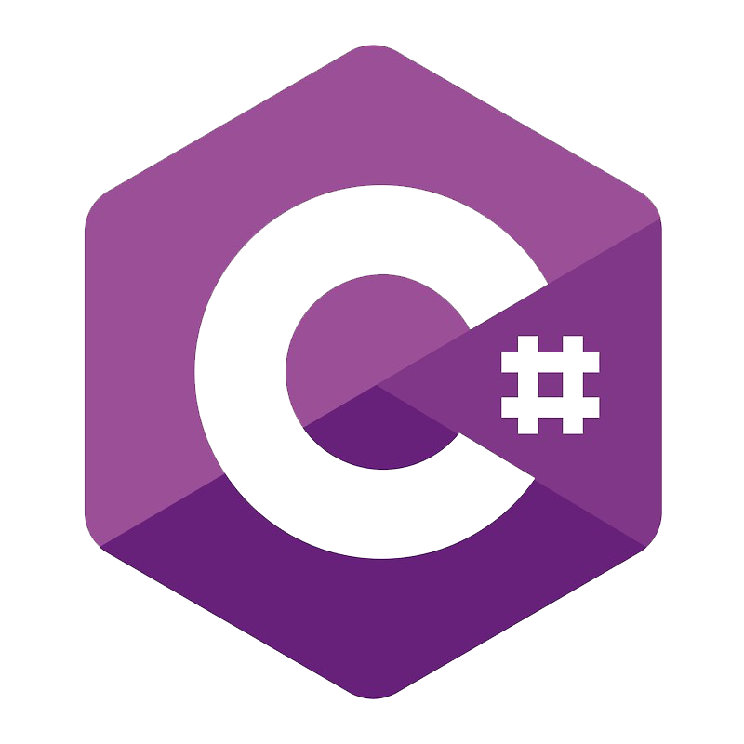
[5]
Operadores comunes en C#

